Slide 2
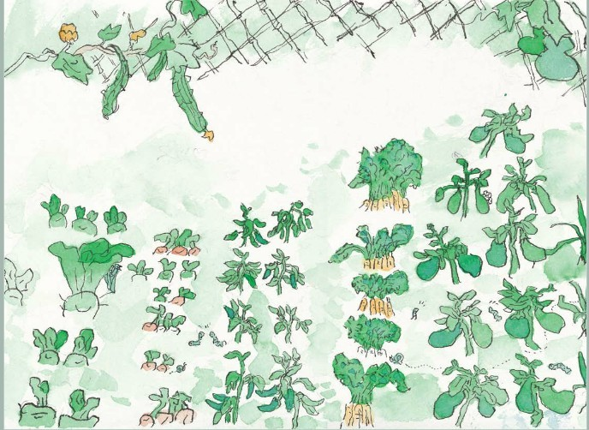
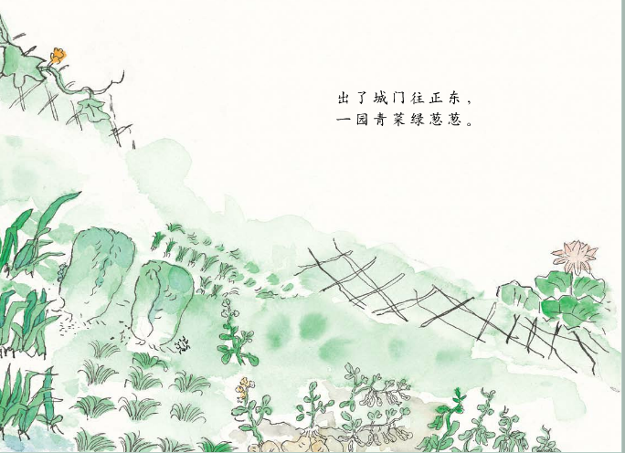
出了城门往正东，一园青菜绿葱葱。

Slide 3
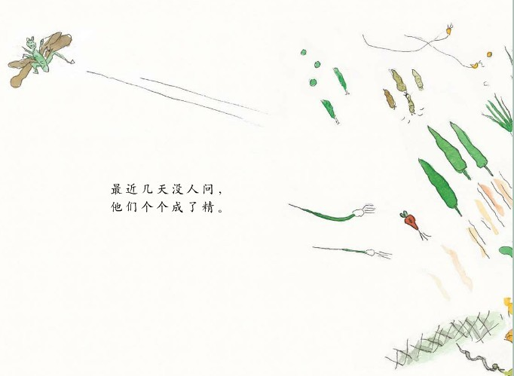
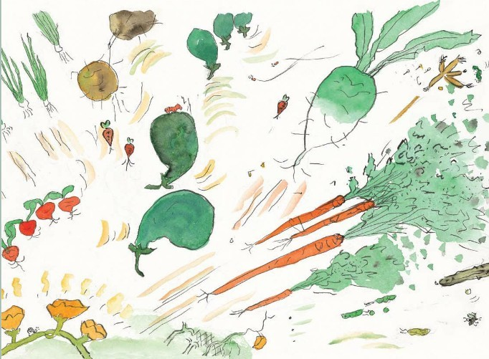
最近几天没人问，他们个个成了精。

Slide 4
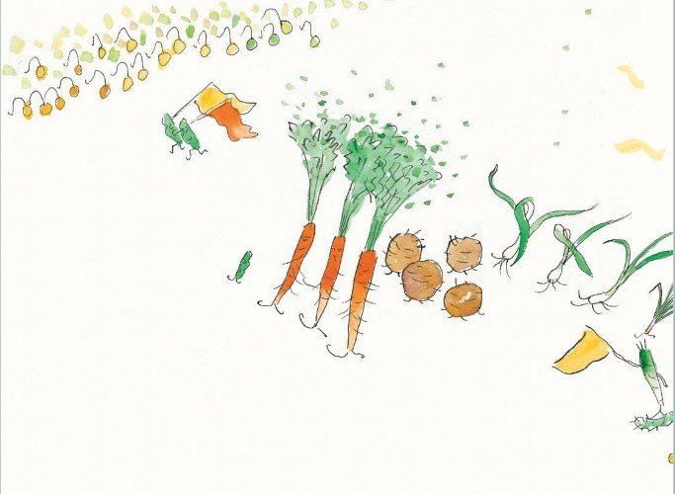
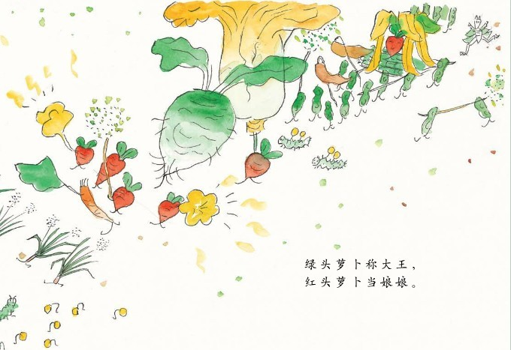
绿头萝卜称大王 红头萝卜当娘娘

Slide 5
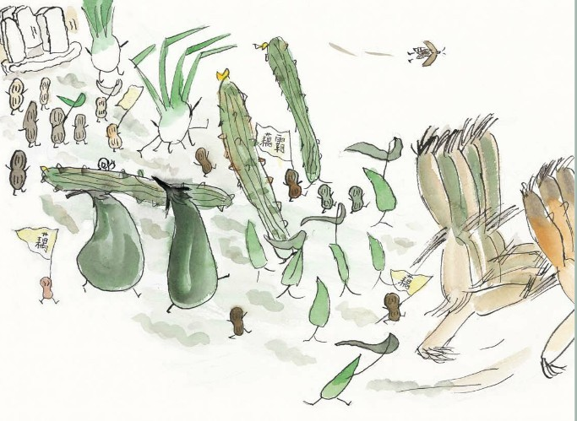
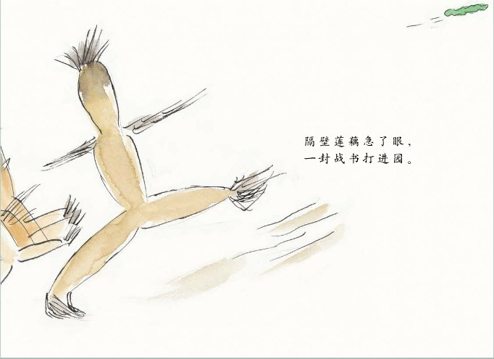
隔壁莲藕急了眼，一封战书打进园。

Slide 6
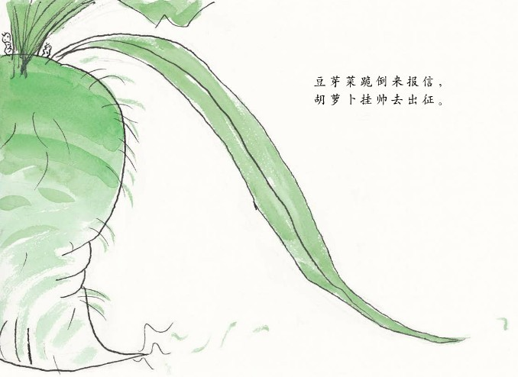
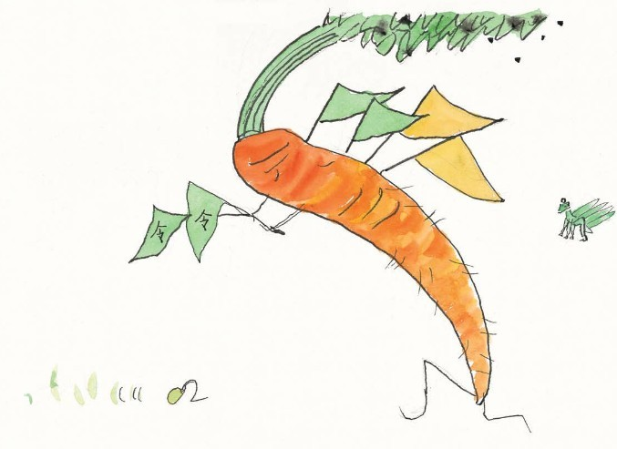
豆芽儿跪倒来报信，胡萝卜挂帅去出征。

Slide 7
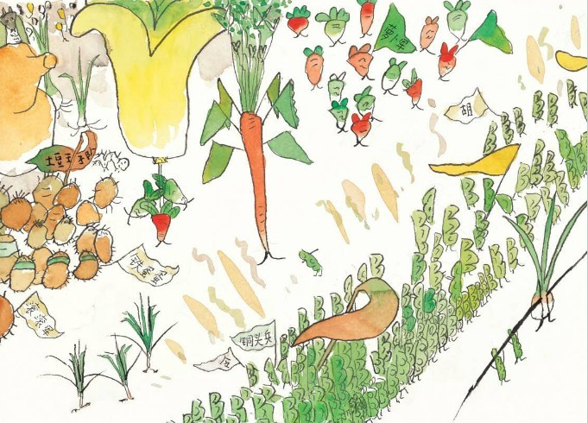
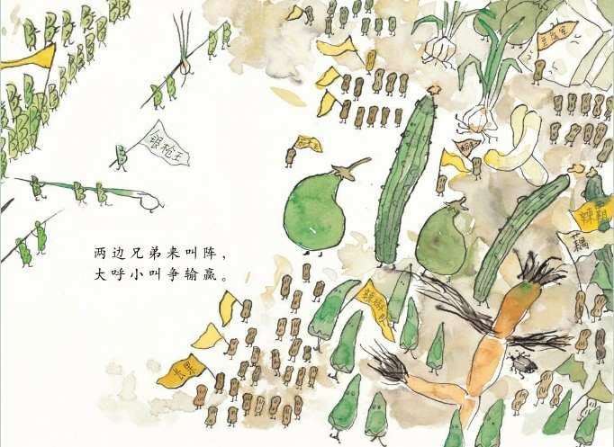
两边兄弟来叫阵，大呼小叫争输赢。

Slide 8
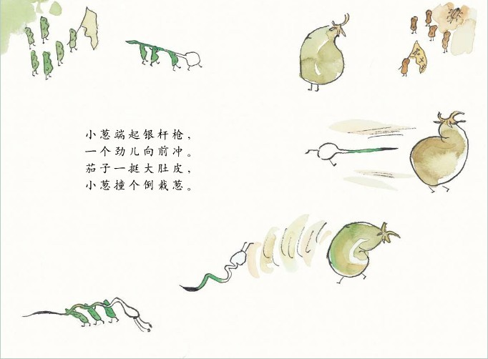
小葱端起银杆枪，一个劲儿向前冲。
茄子一挺大肚皮，小葱撞了个倒栽葱。

Slide 9
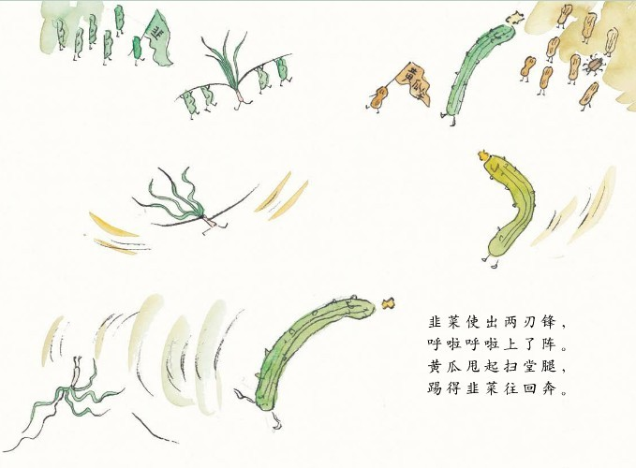
韭菜使出两刃锋，呼啦呼啦上了阵。
黄瓜甩起扫堂腿，踢得韭菜往回奔。

Slide 10
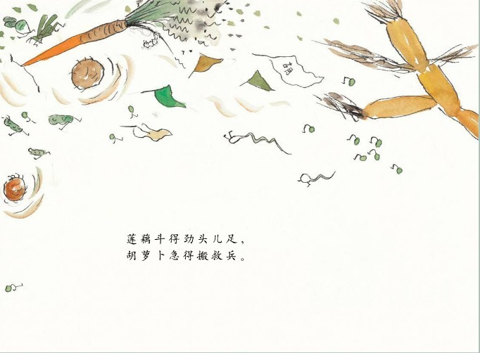
莲藕斗得劲头儿足，
胡萝卜急得搬救兵。

Slide 11
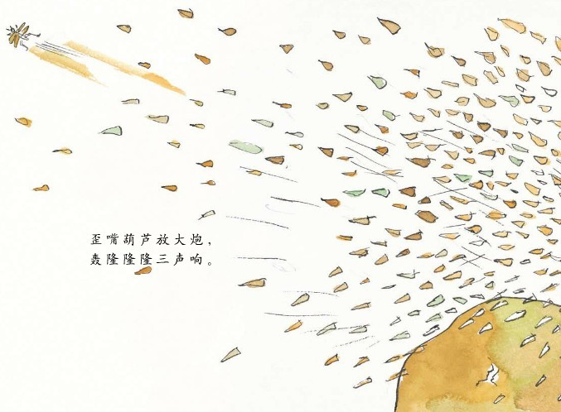
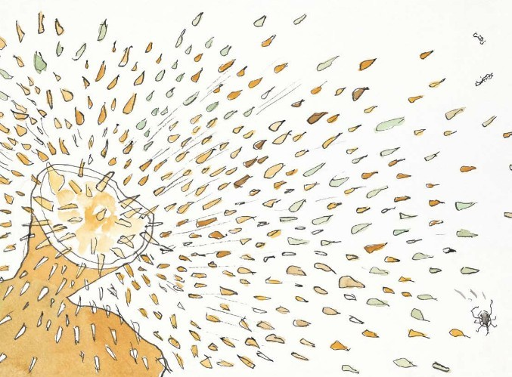
歪嘴葫芦放大炮，轰隆轰隆炮三声，

Slide 12
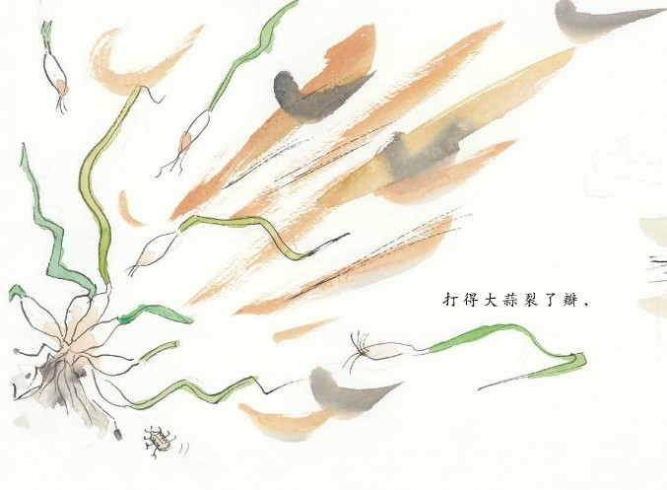
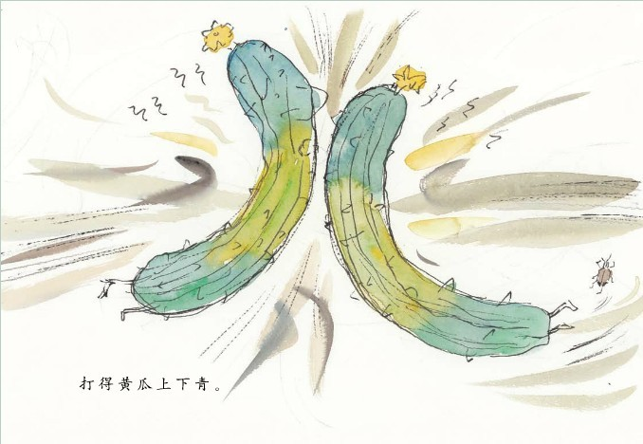
打得大蒜裂了瓣，打得黄瓜上下青。

Slide 13
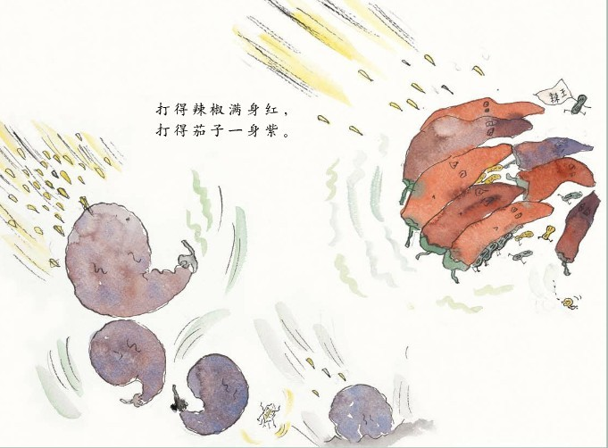
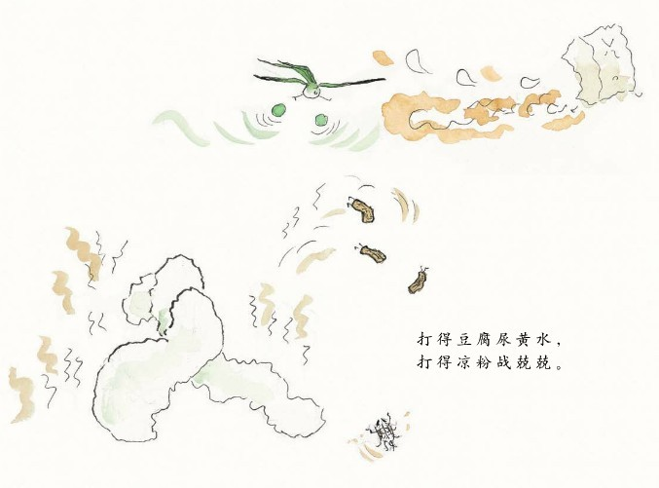
打得辣椒满身红，打得茄子一身紫。
打得豆腐尿黄水，打得凉粉战兢兢。

Slide 14
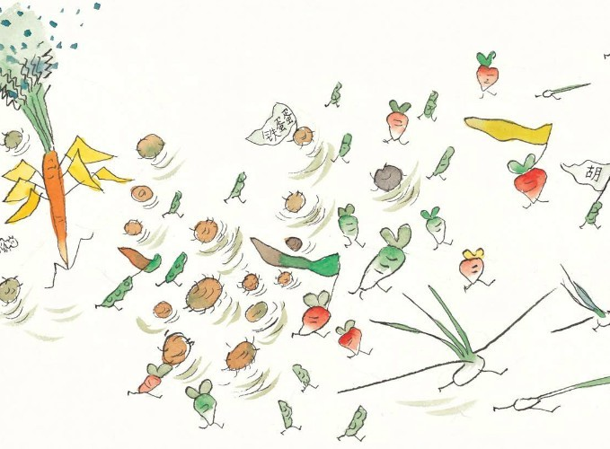
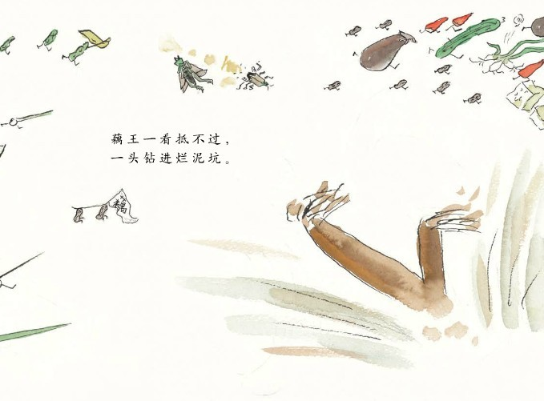
藕王一看抵不过，一头钻进烂泥坑！

Slide 15
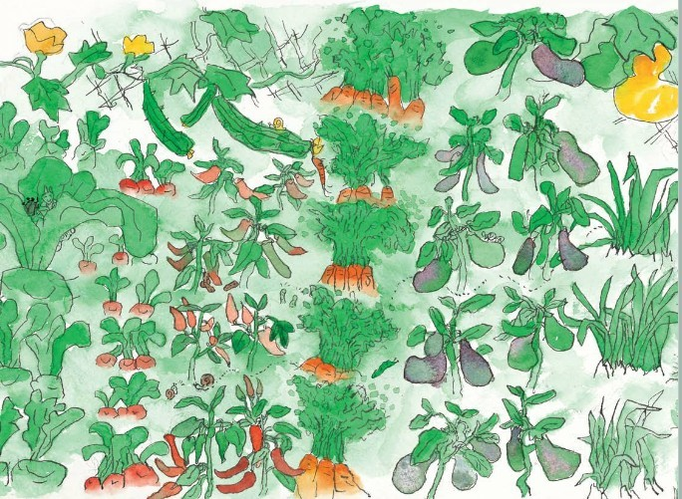
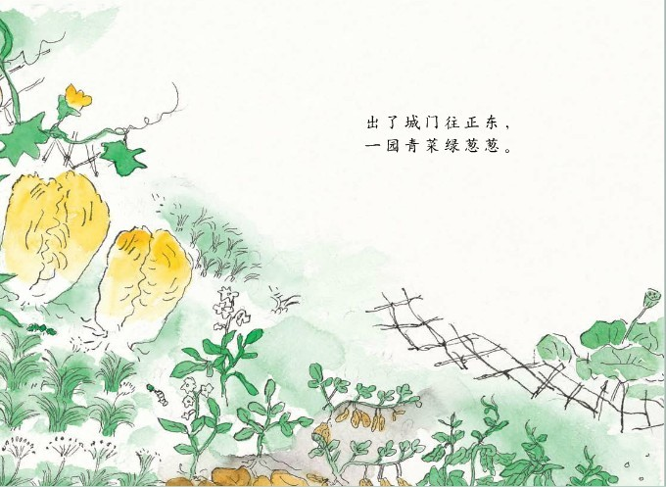
出了城门往正东，一园青菜绿葱葱。

Slide 16
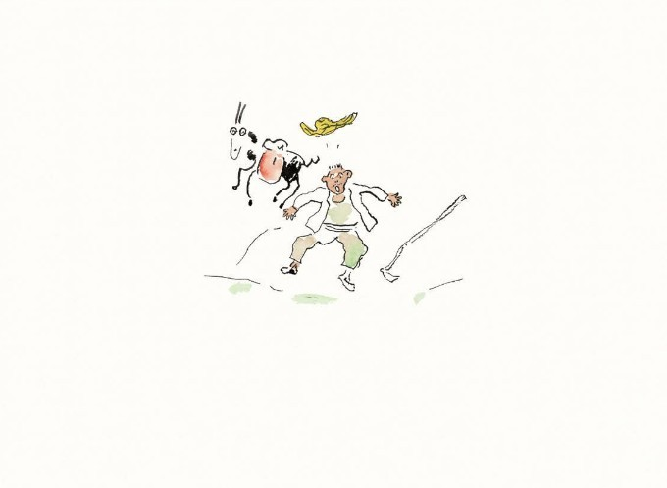

Slide 17
一园青菜成了精
出了城门往正东，一园青菜绿葱葱。 最近几天没人问，他们个个成了精。 绿头萝卜称大王，红头萝卜当娘娘。 隔壁莲藕急了眼，一封战书打进园。 豆芽儿跪倒来报信，胡萝卜挂帅去出征。 两边兄弟来叫阵，大呼小叫争输赢。 小葱端起银杆枪，一个劲儿向前冲。 茄子一挺大肚皮，小葱撞了个倒栽葱。 韭菜使出两刃锋，呼啦呼拉上了阵。 黄瓜甩起扫堂腿，踢得韭菜往回奔。 莲藕斗得劲头儿足，胡萝卜急得搬救兵。 歪嘴葫芦放大炮，轰隆轰隆炮三声， 打得大蒜裂了瓣，打得黄瓜上下青， 打得辣椒满身红，打得茄子一身紫， 打得豆腐尿黄水，打得凉粉战兢兢， 藕王一看抵不过，一头钻进烂泥坑！ 出了城门往正东，一园青菜绿葱葱。

Slide 19
